Slide 1
第二章
PCB Layout
布局设计与工程实现
设计目标
在约 49 × 43 mm 板框内完成48 V / 180 W 功率驱动、三相采样、磁编码器与隔离 CAN 通信布局。
四层板
紧凑布局
功率分区
MPS-FOC · STM32G431 关节电机控制器
01
Notes:
完成器件选型和硬件计算后，接下来进入 PCB Layout。整板需要在约 49 × 43 毫米的空间内放下 48 V、180 W 功率驱动、三相电流采样、磁编码器和隔离 CAN 通信，因此布局重点是控制功率环路、噪声耦合和散热路径。

Slide 2
PCB Layout——板框与四层叠层
板框与工艺参数
● 外形尺寸：约 49.23 × 42.86 mm
● 板层结构：4 层板
● 成品板厚：约 1.6 mm
● 铜厚配置：外层约 1 oz
● 布局规模：116 个器件，311 个过孔
四层叠层职责
L1 · Top
器件布局、功率铜皮、栅极驱动与关键信号
L2 · GND
连续参考地平面，为采样、驱动和控制信号提供低阻回流路径
L3 · Power
电源分配与局部铜面，降低供电阻抗并辅助散热
L4 · Bottom
MCU、驱动与低速控制信号，配合过孔完成上下层互连
紧凑板框下，通过完整地平面和独立电源层控制回流路径与供电阻抗。
02
Notes:
本项目采用四层板，成品厚度约 1.6 毫米，外层铜厚约 1 盎司。顶层承担器件、功率铜皮和关键走线，第二层保持连续地平面，第三层用于电源分配，底层布置控制器件和低速信号，这样可以在紧凑板框内获得稳定的回流路径。

Slide 3
PCB Layout——功能分区
1
磁编码器中心区
MA600A 对准电机轴心，周围限制高电流器件。
2
三相功率区
2
六颗 MOSFET 沿板边展开，缩短相线与散热路径。
3
驱动与控制区
5
MP6539B 靠近功率级，STM32G431 集中管理控制信号。
1
4
三相电流采样区
10 mΩ 分流电阻与 INA240 就近布置，控制采样环路。
4
5
辅助电源与隔离通信
3
DC-DC、隔离电源与 CAN 接口靠近板边，便于电源入口和外部总线连接。
分区原则：缩短大电流环路，隔离敏感采样与通信边界
编号位置为功能区域示意，最终汇报时可替换为 PCB 软件中的高分辨率分区截图。
03
Notes:
整板以 MA600A 和电机轴心为中心，六颗 MOSFET 沿外围展开，缩短三相功率输出和散热路径。MP6539B、STM32G431 和三相 INA240 位于控制与采样区域，辅助电源和隔离 CAN 靠近板边，方便连接输入电源和外部总线。

Slide 4

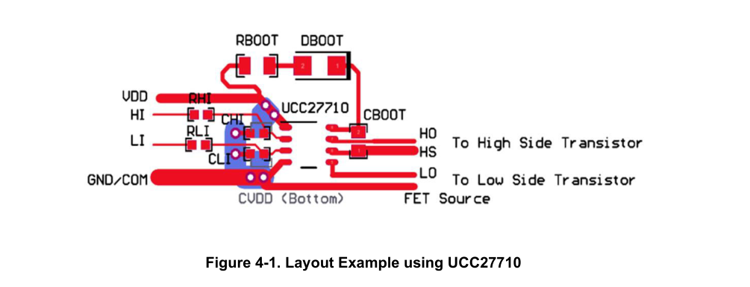
PCB Layout——功率回路与栅极回路
主功率电流环路
按参考图复核本项目
● 半桥上下管相邻，开关节点铜皮短而宽
半桥 MOSFET
● 母线电容贴近功率级，回流不穿过控制地
48 V 输入
相线输出
分流电阻
母线电容
高侧 + 低侧
U / V / W
10 mΩ
● CBOOT / VDD 去耦贴近驱动器引脚
● Gate 与 Source 回流并行，减少栅极环路面积
● 高压功率走线与低压信号走线保持分离
环路面积越小，母线尖峰与开关噪声越容易控制
MPS 官方参考：MP6532 Demo Board
TI 官方参考：Bootstrap 元件布局
关注点
关注点
● 上下管连接极短
● CBOOT 紧贴 HO/HS
● 大电流路径宽铜皮
● CVDD 紧贴供电脚
● 去耦靠近驱动 IC
● 高峰值充电路径短
● 功率地避开信号地
● 高压/低压走线分离
来源：MPS AN111 Figure 10
来源：TI SLUA887A Figure 4-1
本页使用官方参考图说明原则，后续应对当前 PCB 的功率级、Bootstrap、Gate 回路进行逐项复核。
04
Notes:
这一页用官方参考布局来说明功率级复核标准。MPS 的示例板重点体现上下管连接短、大电流路径宽铜皮、驱动去耦靠近芯片；同样的 的 Bootstrap 布局示例强调 CBOOT 和 VDD 去耦要贴近驱动器，尽量缩小高峰值充电路径。本项目后续复核时，就按这些点检查半桥、母线电容、Gate 回路和功率地回流。

Slide 5
PCB Layout——三相电流采样
三相分流电阻
INA240A1
输出 RC 滤波
STM32G431 ADC
R10 / R11 / R12 · 10 mΩ
增益 20 V/V
抑制开关尖峰与 ADC 混叠
同步采样并进入 FOC 电流环
采样布局要点
● 分流电阻两端采用 Kelvin 四线取样
此处放置：分流电阻至 INA240 的局部走线截图
● IN+ / IN− 成对、等长并避开 SHx 与 Gate 节点
● INA240 紧靠分流电阻，缩小差分采样环路
截图需要清楚显示 R10 / R11 / R12 两端的独立取样线
● 0.1 μF 去耦电容紧贴电源引脚
建议标出 Kelvin 取样点、差分线对、INA240 去耦和 ADC RC 滤波器
● 输出滤波器靠近 ADC，走线参考连续地平面
避免从承载大电流的铜皮末端直接引出采样线
采样比例：10 mΩ × 20 V/V = 0.2 V/A
INA240 的增强 PWM 抑制能力适合电机相电流检测，PCB 仍需通过 Kelvin 连接保证真实压降被准确采集。
05
Notes:
三相电流均通过 10 毫欧分流电阻和 INA240A1 采集，整体比例为 0.2 伏每安培。分流电阻两端采用 Kelvin 取样，差分线成对引到 INA240，并避开相位开关节点和栅极走线，输出经过 RC 滤波后进入 STM32G431 的 ADC。

Slide 6
PCB Layout——编码器与隔离通信
MA600A 磁编码器布局
MIE1W0505 + ISO1042 隔离通信
控制侧
总线侧
放置 ISO1042 隔离边界截图
放置 MA600A 中心区域 PCB 截图
标出隔离槽、两侧地平面、CANH / CANL 与接口位置
标出电机轴心、磁钢中心与 5 mm 器件避让范围
● 传感器中心与电机轴心对齐，减少偏心角误差
● 隔离电源与收发器靠近放置，缩短 ISO_5V 回路
● 大电流铜皮与开关节点远离传感器及磁钢区域
● 隔离边界上下层保持净空，禁止铜皮跨越
● 电容等磁性敏感器件距芯片中心至少 5 mm
● CANH / CANL 成对布线并靠近接口与终端器件
● SPI 线短且参考完整地，可预留 200 Ω / 10 pF 滤波
● 控制地与总线地分区明确，降低外部共模干扰
布局目标：保证角度反馈稳定，降低电流环与位置环抖动
布局目标：将电机功率噪声限制在本地，保护控制与通信链路
MA600A 区域关注磁场与机械中心，ISO1042 区域关注爬电净空、回流路径和总线走线。
06
Notes:
MA600A 位于电机轴心附近，高电流铜皮和开关节点需要远离传感器区域，周围电容与芯片中心保持至少 5 毫米距离。隔离通信部分由 MIE1W0505 和 ISO1042 构成，控制侧与总线侧保持清晰净空，CANH 和 CANL 靠近接口成对布线。

Slide 7
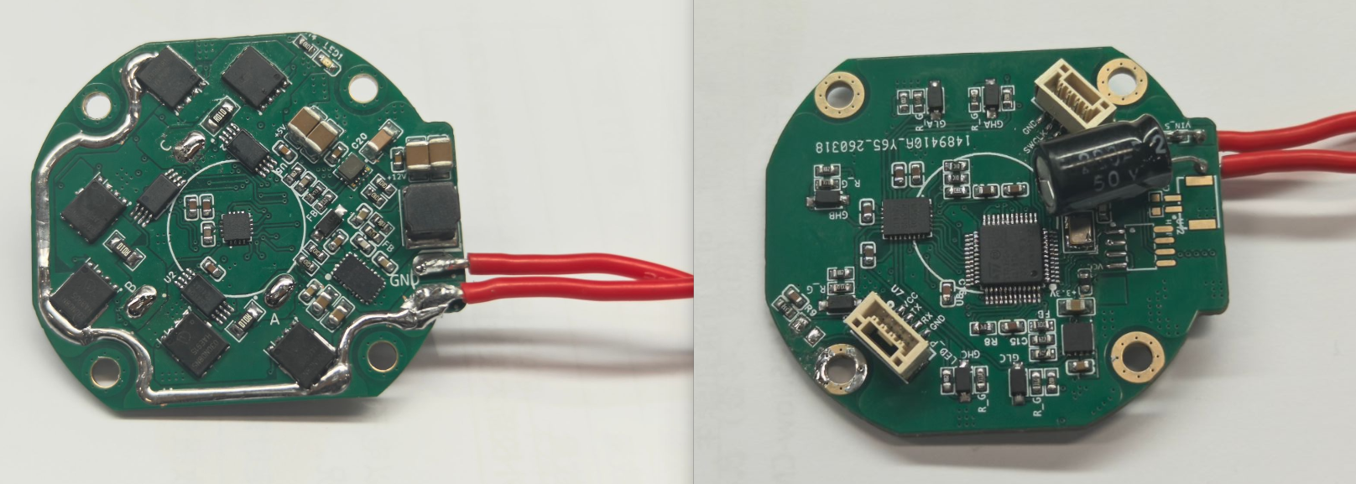
PCB Layout——散热与设计检查
PCB Layout 设计检查
✓
功率路径
母线、半桥、相线与分流电阻环路短且宽
✓
回流路径
驱动、采样与控制信号均有连续地参考
✓
热路径
铜皮、导热过孔与结构散热形成连续通道
散热路径设计
✓
敏感信号
● MOSFET 与分流电阻采用大面积铜皮扩散热量
电流采样、编码器与 SPI 避开高 dv/dt 节点
● 上下层通过并联过孔导热，降低局部热点
● 功率器件沿板边布置，便于接触外壳或结构件
✓
隔离边界
隔离净空完整，控制地与总线地无铜皮跨接
● 温升测试后再确定铜厚、过孔数量与外壳导热方案
下一步：结合温升、母线尖峰和电流采样波形完成实板验证
Layout 完成后，需通过热像、示波器和带载测试验证设计假设。
07
Notes:
功率器件沿板边布置，通过大面积铜皮和并联过孔把热量扩散到上下层，并为后续与外壳导热预留条件。Layout 完成后需要逐项检查功率路径、回流路径、散热路径、敏感信号和隔离边界，再通过温升、母线尖峰和电流采样波形完成实板验证。

